Slide 1
Mavzu: Silindrlar kallagi va unga texnik xizmat ko’rsatish.
Режа:
Silindrlar blogi kallagining tuzilishi.
Silindrlar blogi kallagini qismlarga ajratish.

Slide 2
Silindrlar blokinng kallagi
Silindrlar blokinng kallagi silindrlarning tepasini yopadigan qopqoq hisoblanadi. Zich yopilishini ta’minlash uchun ularning yuzalariga tekis ishlov beriladi. Silindrlar blokining kallagi 3 murakkab konstruksiyaga ega bo’lib, porshen YuChN ga yetganda uning tepasida yonish kamerasi 7 hosil bo’ladi. Yonish kamerasining shakli, klapanlarning joylashuvi va soni, sovitish tizimining turi, shuningdek silindrlar kallagiga yondirish svechasini yoki forsunkani o’rnatilishiga bog’lik bo’ladi. Shuning uchun yonish jarayonining effektivligini oshirish maqsadida yonish kamerasi turli shaklda ishlanadi. Deyarli barcha benzinli dvigatellarning silindrlar kallagi yaxlit holda quyib tayyorlanadi. Silindrlari V-simon joylashgan bloklarda esa har bir qator silindrlari o’zining kallagiga ega. V-simon dizelda ( KamAZ-5320 avtomobili ) har qaysi silindr uchun alohida kallak yasalgan. Benzinli va dizel (KamAZ –5320 avtomobili) dvigatellari uchun silindrlar kallagi alyuminiyli qotishmadan tayyorlanadi. Bu materialdan tayyorlangan silindrlar kallagi yengil va issiqlikni o’zidan yaxshi o’tkazuvchan bo’ladi. YaMZ-236 dizel dvigatelining kallagi har qator uchun bitta yaxlit bo’lib, legirlangan cho’yandan tayyorlangan.
Silindr kallagi. Silindr kallagi o‘zining devorlari va porshen tubi bilan yonish kamerasini hosil qiladi. Suyuqlik bilan sovutiladigan dvigatellarda silindrlar kallagi 2 (29-rasm) cho‘yan yoki alyuminiy quymadan iborat bo‘lib, silindr yoki silindrlar qatorini yopadi. Silindrlar kallagida taqsimlash mexanizmi klapanlari va forsunkalar (yoki uchqunli yondirish shamchalari) joylashadi. Korbyuratorli dvigatellarda u yonish kamerasi bo‘lib xizmat qiladi.

Slide 3
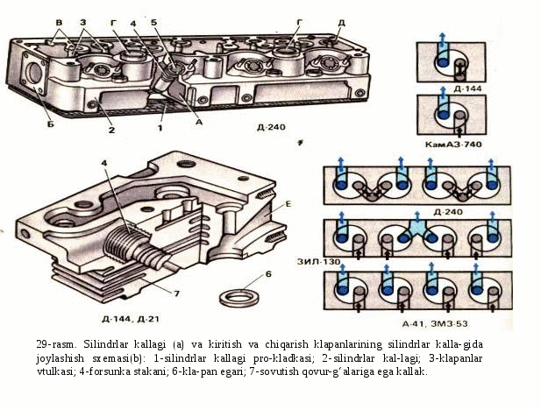

Slide 4
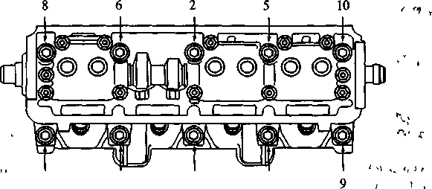
3.3-rasm. KamAZ-740 (a), ZIL-130 (b) va Neksiya dvigatellarining silindr kallaklari gaykalarini mahkamlash ketma-ketligi

Slide 5
